Slide 1


Slide 2

A Ouvidoria-Geral
A Ouvidoria-Geral foi criada pelo Decreto Estadual nº 32.476/2008, com a competência de receber manifestações e coordenar a Rede de Ouvidorias, visando contribuir para o fortalecimento da cidadania e a melhoria da qualidade dos serviços prestados.
No Modelo Integrado de Gestão do Estado de Pernambuco, integra o Sistema de Controle Social e o Sistema de Controle Interno.
Vinculada à Secretaria da Controladoria-Geral do Estado (SCGE).

Slide 3
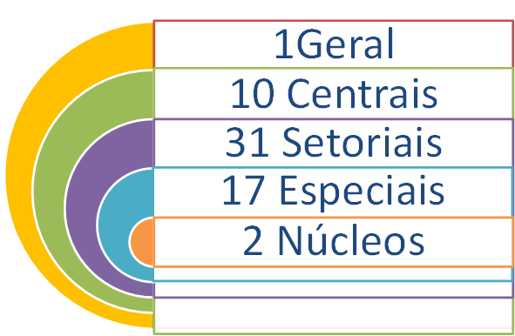
A Rede de Ouvidorias
59 unidades;
185 servidores;
665 mil manifestações desde a criação e 59 mil em 2016.

Slide 4

O que é Ouvidoria?
O conceito de Ouvidoria surgiu na Suécia, em 1809, quando o parlamento elegeu uma pessoa, o Ombudsman, para atuar como defensor dos interesses do povo, servindo como ponte entre o Governo e a população.

Slide 5

O que é Ouvidoria?
É um componente organizacional voltado para ser um interlocutor entre os cidadãos e a instituição, por meio da recepção das suas manifestações sob a forma de reclamações, denúncias, sugestões, solicitações, informações ou elogios. A Ouvidoria é a instituição que representa os legítimos interesses dos cidadãos no ambiente em que atua, na busca de soluções definitivas.

Slide 6

O que é Ouvidoria?
A ouvidoria é um importante agente de melhorias para os processos de trabalho da instituição.
É a representação da voz do cidadão e direciona ações de melhorias, orienta o planejamento, conduz a uma melhor aplicação de recursos públicos e indica desvios no alcance da estratégica.

Slide 7

O que é Ouvidoria?
“Considera-se ouvidoria pública federal a instância de controle e participação social responsável pelo tratamento das reclamações, solicitações, denúncias, sugestões e elogios relativos às políticas e aos serviços públicos, prestados sob qualquer forma ou regime, com vistas ao aprimoramento da gestão pública.” IN nº 001/2014 da Ouvidoria-Geral da União (OGU)

Slide 8

Porque existe Ouvidoria?
A existência do instrumento de Ouvidoria fundamenta-se, essencialmente, no Estado democrático de direito, que designa qualquer Estado que se aplica a garantir o respeito das liberdades civis, ou seja, o respeito pelos direitos humanos e pelas garantias fundamentais, através do estabelecimento de uma proteção jurídica. Em um estado de direito, as próprias autoridades políticas estão sujeitas ao respeito das regras de direito.

Slide 9
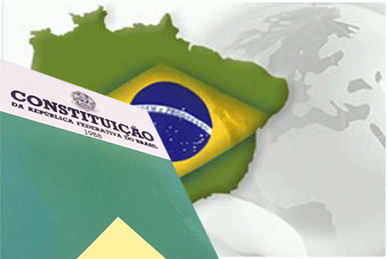
Porque existe Ouvidoria?
“Art. 37. A administração pública direta e indireta de qualquer dos Poderes da União, dos Estados, do Distrito Federal e dos Municípios obedecerá aos princípios de legalidade, impessoalidade, moralidade, publicidade e eficiência e, também, ao seguinte:
§ 3º A lei disciplinará as formas de participação do usuário na administração pública direta e indireta, regulando especialmente:
I - as reclamações relativas à prestação dos serviços públicos em geral, asseguradas a manutenção de serviços de atendimento ao usuário e a avaliação periódica, externa e interna, da qualidade dos serviços;
II - o acesso dos usuários a registros administrativos e a informações sobre atos de governo, observado o disposto no art. 5º, X e XXXIII;
III - a disciplina da representação contra o exercício negligente ou abusivo de cargo, emprego ou função na administração pública”. Constituição Federal, 1988.

Slide 10

A Ouvidoria como instrumento de fortalecimento da cidadania
Cidadania é o exercício dos direitos e deveres civis, políticos e sociais estabelecidos na Constituição de um país.

Slide 11

A Ouvidoria como instrumento de participação social
Participação social é um conceito que simboliza a influência dos indivíduos na organização de uma sociedade.
A participação social é essencial para a construção de um processo de mudança em prol de todos os grupos que compõe a vida em sociedade.
Exemplo de instrumento de participação social em Pernambuco: Todos por Pernambuco.

Slide 12

A Ouvidoria como instrumento de controle social
Controle Social é a integração da sociedade com a administração publica, com a finalidade de solucionar problemas e as deficiências sociais com mais eficiência.
A Ouvidoria é o instrumento por meio do qual a sociedade pode formalizar o exercício deste controle, dando conhecimento à gestão de atos a fatos a serem corrigidos.
O controle social é importante instrumento de subsídio ao controle interno.

Slide 13

A Ouvidoria como macrofunção de controle interno
“Ouvidoria é a função de controle interno que tem por finalidade fomentar o controle social e a participação popular por meio do recebimento, registro e tratamento de denúncias e manifestações do cidadão sobre os serviços prestados à sociedade e a adequada aplicação de recursos públicos, visando a melhoria da sua qualidade, eficiência, resolubilidade, tempestividade e equidade”. CONACI, 2009.

Slide 14

A Ouvidoria como macrofunção de controle interno
Na Ouvidoria-Geral do Estado, a partir das denúncias registradas, é monitorada a formalização de atos de correição para a devida apuração e é subsidiada a área de auditoria governamental.
Informação da Ouvidoria é insumo para definição dos órgãos e entidades que serão objeto de trabalhos dos órgãos de controle.

Slide 15

A Ouvidoria como instrumento de melhoria dos serviços, políticas e da gestão pública
As informações de Ouvidoria, uma vez consolidadas e analisadas, servem de subsídio para análise da satisfação dos usuários em relação à prestação de serviços públicos, para avaliação da efetividade de políticas públicas e para a adequação dos processos de monitoramento e acompanhamento da gestão publica.

Slide 16

A Ouvidoria como instrumento de melhoria dos serviços, políticas e da gestão pública
Projeto de Lei Nº 6.953-B de 2002 do Senado Federal, dispõe sobre participação, proteção e defesa dos direitos do usuário dos serviços públicos da administração pública.

Slide 17

A Ouvidoria como subsídio ao planejamento estratégico e operacional das instituições
Informações advindas da Ouvidoria apresentam-se como rico insumo para definição da visão das instituições, bem como a definição dos projetos a serem realizados na busca desta visão.

Slide 18

A Ouvidoria como subsídio à atividade de análise de riscos
A partir da análise da reincidência de manifestações podem ser construídas informações de risco que fundamentarão a definição de ações mitigadoras ou corretivas pela instituição e subsidiará a construção de matrizes de risco.

Slide 19

Indicadores em Ouvidoria
A experiência da Ouvidoria-Geral de PE
Cumprimento de Prazos de Resposta
Qualidade da Resposta
Índice de Transparência do Setor Público (ITESP).

Slide 20

Capacitação em Ouvidoria
A experiência da Ouvidoria-Geral de PE
Ouvidores certificados pela Associação Brasileira de Ouvidores (ABO);
Capacitados para serem disseminadores das ferramentas de transparência e controle social do Estado, como o Portal da Transparência, Página da LAI, Diário Oficial e Painel de Licitações;
E estimulados à produção científica por meio da publicação da Revista Científica da Rede de Ouvidores do Estado de Pernambuco.

Slide 21

Desafios
Fortalecimento das Ouvidorias por meio da apresentação de seus resultados.
Ampliação das unidades de Ouvidoria com a criação de Ouvidorias Municipais, formando uma Rede Estadual de Ouvidorias com todos os poderes e esferas.

Slide 22
“Quando houver desacertos nas relações, faça do diálogo uma ponte para transpor os descaminhos.
Entenda que ceder não é fraquejar; e que agredir não é fortalecer-se.“
(Inácio Dantas)

Slide 23

Obrigada!
Maria Elisa Marcelino de Andrade
Diretora de Ouvidoria e Controle Social elisa.andrade@cge.pe.gov.br

